Slide 1
NGỘ ĐỘC THỨC ĂN
BỆNH LIÊN QUAN ĐẾN THỨC ĂN (Food-Borne Diseases)
PGS.TS BS. PHẠM THỊ NGỌC THẢO
Trưởng Bộ môn Hồi sức cấp cứu ĐHYD TPHCM
Phó giám đốc BV Chợ Rẫy

Slide 2
MỤC TIÊU HỌC TẬP
Học viên nắm vững:
Tác nhân gây ngộ độc thức ăn
Phương thức nhiễm các tác nhân
Triệu chứng lâm sàng
Điều trị - Phòng ngừa

Slide 3
ĐỊNH NGHĨA
Thực phẩm là sản phẩm mà con người ăn, uống ở dạng tươi sống hoặc đã qua sơ chế, chế biến, bảo quản.
Thực phẩm không bao gồm mỹ phẩm, thuốc lá và các chất sử dụng như dược phẩm.
LUẬT: An toàn thực phẩm, luật số 55/2010/QH12

Slide 4
ĐỊNH NGHĨA
An toàn thực phẩm là việc bảo đảm để thực phẩm không gây hại đến sức khỏe, tính mạng con người.
Phụ gia thực phẩm: là chất được chủ đích đưa vào thực phẩm trong quá trình sản xuất, có hoặc không có giá trị dinh dưỡng, nhằm giữ hoặc cải thiện đặc tính của thực phẩm
LUẬT: An toàn thực phẩm, luật số 55/2010/QH12

Slide 5
ĐỊNH NGHĨA
Bệnh truyền qua thực phẩm: là bệnh do ăn uống thực phẩm bị nhiễm tác nhân gây bệnh
Ngộ độc thực phẩm là tình trạng bệnh lý do hấp thụ thực phẩm bị ô nhiễm hoặc có chứa chất độc
Ô nhiễm thực phẩm là sự xuất hiện tác nhân làm ô nhiễm thực phẩm gây hại đến sức khỏe, tính mạng con người
LUẬT: An toàn thực phẩm, luật số 55/2010/QH12

Slide 6
ĐỊNH NGHĨA
Bệnh gây ra bởi thực phẩm (Food-borne Diseases) là một phổ các bệnh lý gây ra do vi khuẩn, virus, ký sinh trùng, hoá chất hoặc độc tố sinh học trong ruột bị lây nhiễm từ thực phẩm ăn vào.
WHO Initiative to Estimate the Global Burden of Foodborne Diseases, 2007
Notes:
Foodborne disease - a disease of an infectious or toxic nature caused by or thought to
be caused by the consumption of food or water.

Slide 7
BỆNH LIÊN QUAN ĐẾN THỨC ĂN (Food-Borne Diseases)
Có 2 dạng
- Nhiễm khuẩn thức ăn (food-borne infections):
Vi khuẩn
Vi rút
Ký sinh trùng
- Nhiễm độc thức ăn (food intoxications):
Độc chất sinh học
Hoá chất
Notes:
Nhiễm khuẩn thức ăn (food-borne infections): Vi khuẩn, Vi rút, Ký sinh trùng (Staphylococcus, Botulism, C. perfringens, Bacillus cereus …) nhiễm trong thực phẩm do đó bị bệnh sau khi ăn vào.
Độc tố của VK (VK không còn hiện diện/ gây bệnh): nội sinh, ngoại sinh
Độc chất trong phụ gia, chất bảo quản, chất tạo màu, tạo mùi, tạo vị…, Độc chất do ô nhiễm (dư lượng chất hóa học, thuốc trừ sâu).

Slide 8
NHIỄM KHUẨN THỨC ĂN
(food-borne infections)
1. Vi khuẩn:
o Salmonella spp, Shigella spp,
o Clostridium perfringens, Clostridium botulinum,
o Staphylococcus aureus,
o Campylobacter spp, Bacillus cereus, Escherichia coli,
group A Streptococcus,
o Vibrio cholera, Brucella, Listeria
2. Virus: hepatitis A, E, F, and G, Norwalk virus
3. Ký sinh trùng: Toxoplasmosis, Taenia solium, Echinococcus tapeworm, Clonorchis sinensis, Entamoeba histolytica, Giardia lamblia, Trichinella spira

Slide 9
NHIỄM ĐỘC THỨC ĂN
(food intoxications)
1. Độc chất sinh học:
Độc tố từ sinh vật biển
Độc tố từ nấm
Độc tố từ thực vật
Aflatoxin
2. Hoá chất:
Kim loại nặng (chì, asen, thiếc, thuỷ ngân, đồng)
Fluoride
Nitrites (chất bảo quản)
Sodium hyroxide
Monisodium glutamate

Slide 10
PHÂN LOẠI TÁC NHÂN GÂY BỆNH
WHO estimates of global burden of FBD 2007-2015
31 tác nhân gây bệnh truyền qua thức ăn
Tác nhân gây tiêu chảy: 11 (Norovirus, Campylobacter spp, EPEC, ETEC, STEC, Non-typhoidal S. enterica, Shigella spp, Vibrio cholerae, Cryptosporidium spp, Entamoeba histolytica, Giardia spp)
Tác nhân gây nhiễm trùng xâm lấn: 7 (vi-rút viêm gan A, Brucella spp, Listeria monocytogenes, Mycobacterium bovis, Salmonella Paratyphi A, Salmonella Typhi, Toxoplasma gondii)

Slide 11
PHÂN LOẠI TÁC NHÂN GÂY BỆNH
WHO estimates of global burden of FBD 2007-2015
31 tác nhân gây bệnh truyền qua thức ăn
Ký sinh trùng: 10 (Echinococcus granulosus, Echinococcus multilocularis, Taenia solium, Ascaris spp, Trichinella spp, Clonorchis sinensis, Fasciola spp, Intestinal ukes, Opisthorchis spp, Paragonimus spp)
Hoá chất và độc chất: 3 (Aflatoxin, Cassava cyanide, Dioxin)

Slide 12
THUẬT NGỮ
Đợt bùng phát (Outbreak): xảy ra khi ≥ 2 người có cùng triệu chứng bệnh sau khi ăn cùng hoặc uống cùng nguồn thực phẩm mà có bằng chứng cho thấy đây là nguồn gốc gây bệnh.
Đợt bùng phát trong gia đình (Household outbreak): ≥ 2 người trong gia đình mà hoàn toàn không liên quan tới bất kỳ trường hợp hoặc đợt bùng phát nào khác
WHO Initiative to Estimate the Global Burden of Foodborne Diseases, 2007

Slide 13
DỊCH TỄ HỌC

Slide 14
DỊCH TỄ HỌC
Trên toàn thế giới, mỗi năm có khoảng 1.8 triệu trẻ em tử vong vì tiêu chảy cấp, chủ yếu ở các nước đang phát triển.
Tại Mỹ, mỗi năm có khoảng 350 triệu đợt tiêu chảy, trong đó 48 triệu liên quan tới thực phẩm, 125,000 đợt nhập viện, 3000 tử vong, chi phí 150 tỉ USD.

Slide 15
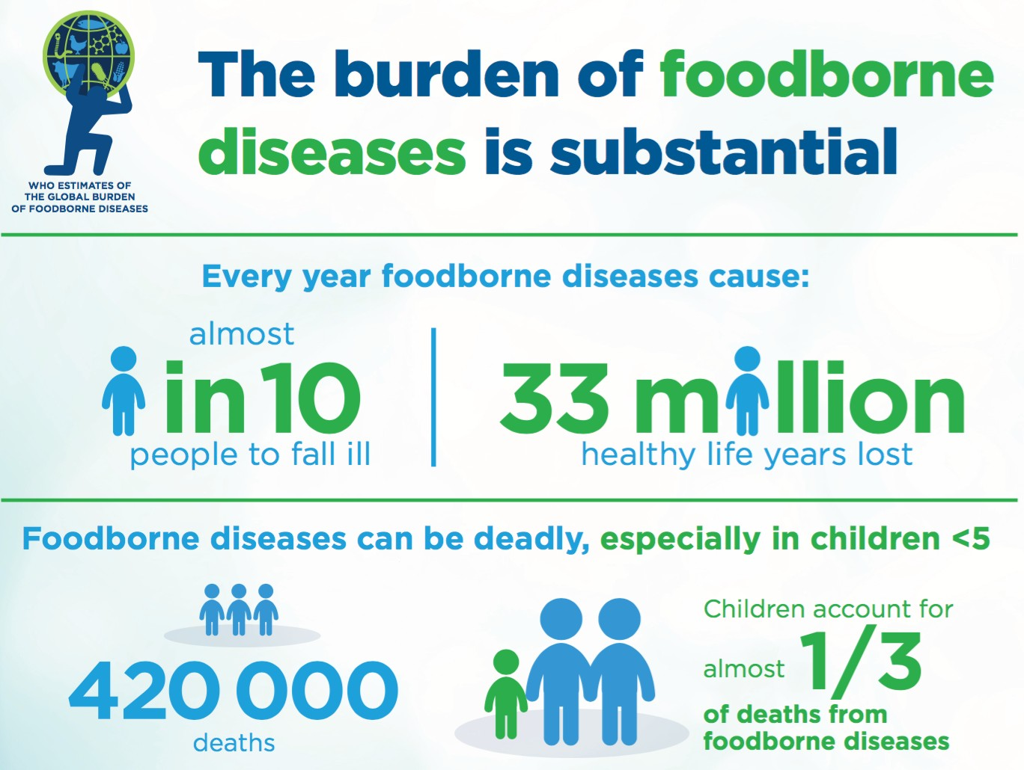
BỆNH TRUYỀN QUA THỰC PHẨM GÁNH NẶNG TOÀN CẦU

Slide 16
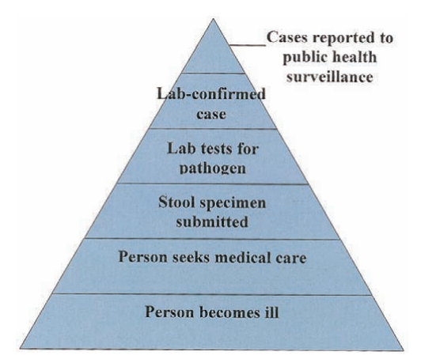
DỊCH TỄ HỌC

Slide 17
THỐNG KÊ TỪ WHO NĂM 2010
31 tác nhân gây bệnh, 600 triệu (95% CI 420-960T) ca, 420000 tử vong
Tác nhân gây tiêu chảy (Norovirus và Camplylobacter)
Là tác nhân gây bệnh thường gặp nhất
Là nguyên nhân 230000 tử vong, phần lớn do non- typhoidal Salmonella enterica
Tác nhân gây tử vong thường gặp khác: Salmonella typhi, Taenia solium, hepatitis A virus, và aflatoxin
WHO Estimates of global burden of Foodborne Diseases, 2007 - 2015

Slide 18
NGỘ ĐỘC THỰC PHẨM GIAI ĐOẠN 2007 – 2012
TT | Năm | Kết quả điều tra
 |  | Vụ ngộ độc (vụ) | Số mắc (người) | Chết (người)
1 | 2007 | 247 | 7.329 | 55
2 | 2008 | 205 | 7.828 | 61
3 | 2009 | 152 | 5.212 | 35
4 | 2010 | 175 | 5.664 | 51
5 | 2011 | 148 | 4.700 | 27
6 | 2012 | 168 | 5.541 | 34
Trung bình/năm |  | 182 (148- 247) | 6.045 (4.700 - 7.828) | 43 (27 – 61)
Tổng cộng |  | 1.095 | 36.274 | 263
Báo cáo tình Hình Ngộ Độc Thực Phẩm 2007 – 2012
TS. Trần Quang Trung, Cục An toàn thực phẩm, Bộ Y tế

Slide 19
Địa điểm xảy ra vụ ngộ độc thực phẩm từ năm 2007- 2012
TT | Địa điểm xảy ra NĐTP | Năm
 |  | 2007 | 2008 | 2009 | 2010 | 2011 | 2012
 |  | Số lượng/% | Số lượng/% | Số lượng/% | Số lượng/% | Số lượng/% | Số lượng/%
1 | Gia đình | 120/48,6 | 112/54,6 | 79/52,0 | 106/60,6 | 80/54,0 | 95/56,5
2 | Nhà hàng | 4/1,6 | 1/0,5 | 2/1,3 | 4/2,3 | 7/4,7 | 8/4,8
3 | Nhà trẻ | 3/1,2 | 4/1,0 | 1/0,7 | 0/0 | 0/0 | 6/3,6
4 | Bếp ăn tập thể | 51/20,6 | 32/15,6 | 30/19,7 | 23/13,1 | 29/19,6 | 23/13,7
5 | Khách sạn | 3/1,2 | 1/0,5 | 2/1,3 | 1/0,6 | 4/2,7 | 2/1,2
6 | Đám cưới/giỗ | 33/13,4 | 34/16,6 | 22/14,5 | 16/9,1 | 12/8,1 | 15/8,9
7 | Thức ăn đường phố | 11/4,5 | 11/5,4 | 6/3,9 | 10/5,7 | 9/6,1 | 3/1,8
8 | Bếp ăn trường học | 10/4,0 | 4/2,0 | 3/2,0 | 4/2,3 | 3/2,0 | 4/2,4
9 | Khác | 12/4,9 | 6/2,9 | 7/4,6 | 11/6,3 | 4/2,7 | 11/6,5
 | Tổng cộng | 247/100 | 205/100 | 152/100 | 175/100 | 148/100 | 168/100
Báo cáo tình Hình Ngộ Độc Thực Phẩm 2007 – 2012
TS. Trần Quang Trung, Cục An toàn thực phẩm, Bộ Y tế

Slide 20
THỨC ĂN NGUYÊN NHÂN TRONG VỤ NGỘ ĐỘC
NĂM 2007 - 2012
Báo cáo tình Hình Ngộ Độc Thực Phẩm 2007 – 2012
TS. Trần Quang Trung, Cục An toàn thực phẩm, Bộ Y tế

Slide 21
SINH LÝ BỆNH
Nhiễm Khuẩn thực phẩm

Slide 22
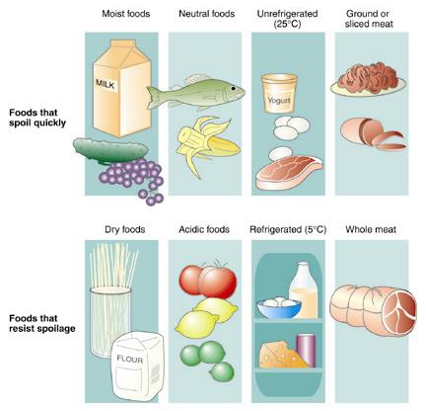
ĐIỀU KIỆN LÀM HỎNG THỰC PHẨM
Thực phẩm ẩm ướt
Thực phẩm thiên nhiên
Để ở nhiệt độ phòng (25ºC)
Thịt cắt lát mỏng
Thực phẩm dễ hư
Thực phẩm khô
Thực phẩm có chứa acid
Để tủ lạnh (5ºC)
Thịt để nguyên khối, tảng lớn
Thực phẩm khó hư

Slide 23
Các yếu tố nội tại
Thành phần của thức ăn
pH
Hiện hữu của nước
Khả năng giảm sự oxy hóa
Thay đổi do nấu nướng
Cấu trúc vật lý
Hiện hữu của các chất kháng khuẩn

Slide 24
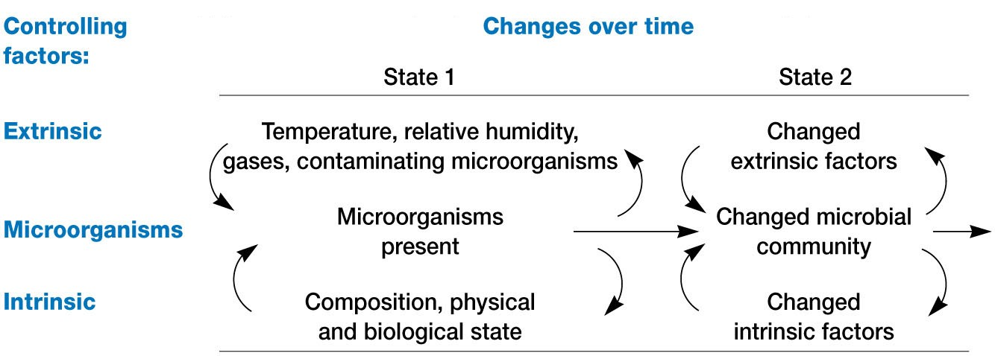
Phát triển của vi sinh trong thức ăn

Slide 25
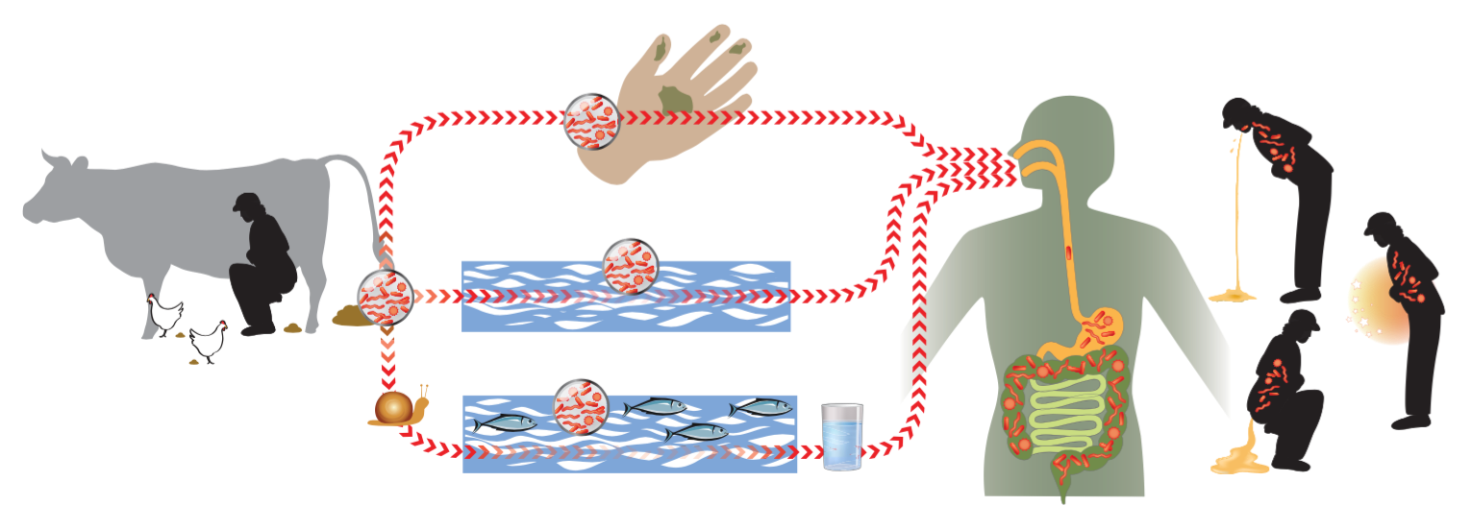
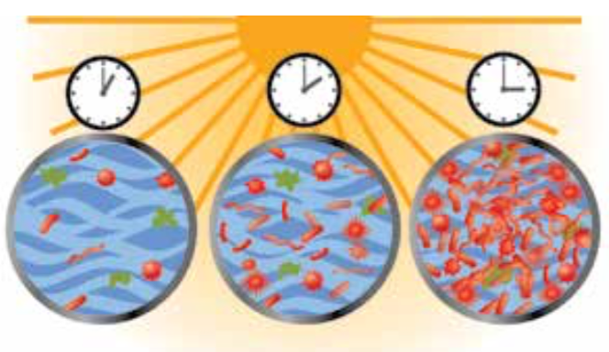
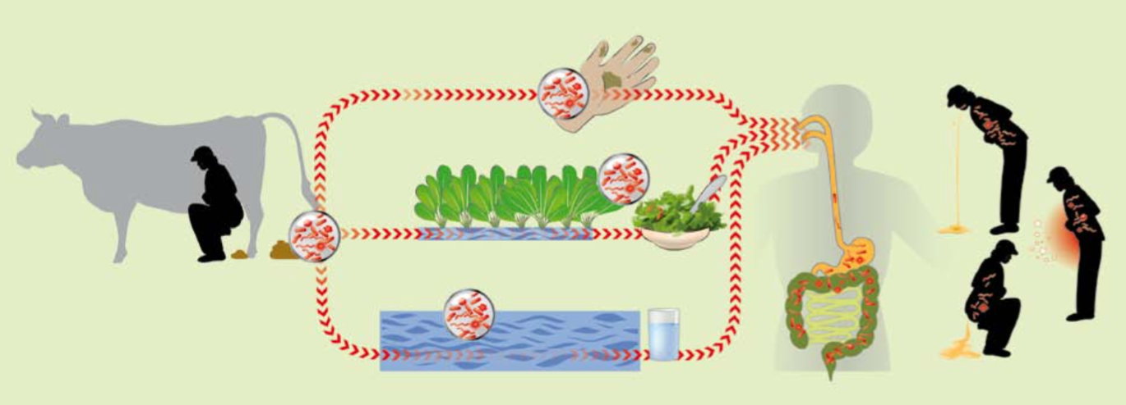
LÂY NHIỄM VI SINH VẬT

Slide 26
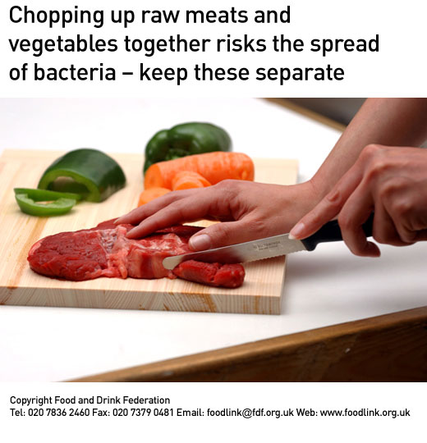
Nguyên nhân gây NĐTA*
Hâm nóng thức ăn không kỹ
Lưu trữ thức ăn ở nhiệt độ thuận lợi cho VK phát triển
Lây nhiễm chéo giữa thức ăn đã và chưa chế biến
Vệ sinh cá nhân không tốt khi chế biến thức ăn

Slide 27
NHIỄM KHUẨN THỰC PHẨM
(FOOD-BORNE INFECTIONS)

Slide 28
TÁC NHÂN THƯỜNG GẶP (MỸ)
Norovirus
Samonella
Clostridium perfringens
Campylobacter
Staphylococcus aureus

Slide 29
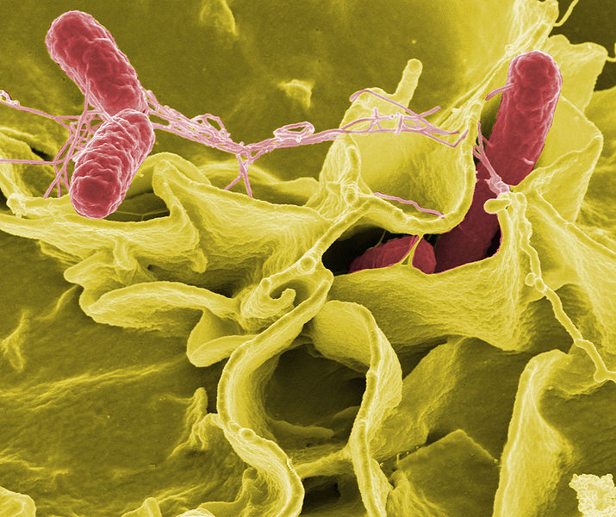
Samonella
Trực khuẩn gram âm, họ Enterobacteriaceae
Nguồn nhiễm:
Nhiễm qua thịt gia cầm, trứng, các thực phẩm bị nhiễm bẩn
Có thể trong trái cây chua
Có thể trong thực phẩm khô
Thuờng bị diệt khi nấu chín kỹ thức ăn

Slide 30
Samonella
Thời gian ủ bệnh 12 – 36 giờ
Bệnh kéo dài 3 – 7 ngày
Bệnh cảnh cấp tính, gây đau bụng, sốt, buồn nôn, nôn và tiêu chảy
Đa số nhẹ, tự hồi phục, một số trường hợp trẻ em, người cao tuổi, suy giảm miễn dịch sẽ gây bệnh nặng, đe doạ tínhmạng

Slide 31
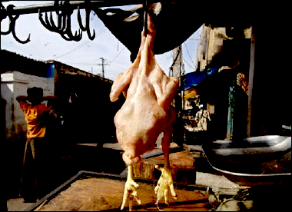
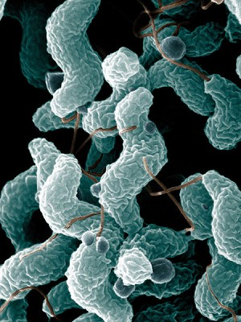
Campylobacter jejuni
Là VK thường trú của ruột
VK có hình que hoặc chữ S
q17 loài và 6 duới loài, thuờng gặp nhất là C. jejuni và C. coli
Đường lây truyền nguyên phát là từ gia cầm
Các nguồn khác: sữa chưa tiệt trùng và nước uống không khử khuẩn bằng chlor
Có thể bị lây nhiễm chéo trong quá trình chế biến thực phẩm

Slide 32
Campylobacter jejuni
Tác nhân phổ biến nhất gây viêm dạ dày ruột
Ủ bệnh 1-2 ngày, kéo dài 1-10 ngày
Triệu chứng: sốt, dau bụng, tiêu chảy nhầy máu, buồn nôn, nôn
Biến chứng (hiếm): nhiễm khuẩn huyết, viêm gan, viêm tuỵ, BC hậu nhiễm trùng (viêm khớp phản ứng, HC Guillain-Barré)

Slide 33
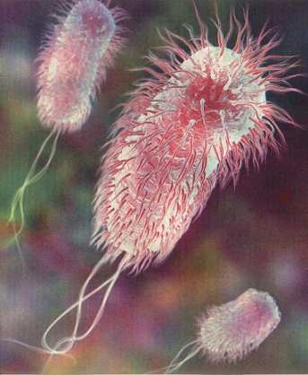
Escherichia coli
Bình thường, khoảng 5 triệu VK E. coli sống trong đường tiêu hóa
Quan trọng trong quá trình hấp thu vitamin trong thức ăn
Có nhiều dòng (strain) gây bệnh viêm dạ dày ruột (gastroenteritis)
Dòng Escherichia coli O157:H7 (nguồn gốc gia súc) có thể gây ngộ độc thức ăn dẫn đến tử vong

Slide 34
Escherichia coli
Dòng E. coli sinh độc tố shiga (STEC) thường gây bệnh nặng
Ủ bệnh 3-8 ngày, thường hồi phục sau 10 ngày
Triệu chứng gồm: đau quặn bụng, tiêu chảy có thể có máu, sốt và nôn ói
Một số trường hợp gây bệnh nặng đe doạ tính mạng (hội chứng tán huyết ure huyết cao)

Slide 35
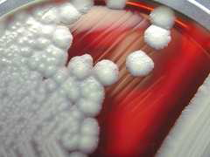
NHIỄM Bacillus cereus
Theo đường nuôi trồng thực phẩm, gia súc
Theo đường lưu trữ và chế biến thức ăn kém vệ sinh
Nấu chưa chín kỹ thức ăn đã nhiễm
Bacillus cereus: gây “Hội chứng cơm chiên"
Notes:
"Hội chứng ngộ độc cơm rang" là một thuật ngữ thường được sử dụng để mô tả hiện tượng mà mọi người mắc phải sau khi ăn các món cơm chiên có chứa vi khuẩn Bacillus cereus. Các triệu chứng của ngộ độc cơm rang bao gồm chuột rút, nôn mửa và tiêu chảy và kéo dài trong khoảng 24 giờ

Slide 36
NHIỄM ĐỘC THỰC PHẨM
(food intoxications)

Slide 37
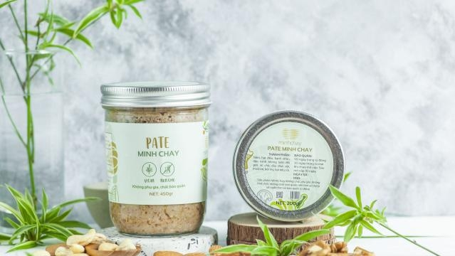

Botulism
Do độc tố thần kinh của VK Clostridium botulinum
Thường xảy ra sau khi ăn đồ hộp đóng kín đã nhiễm VK
Đặc biệt nguy hiểm do rất nhiều người cùng bị ngộ độc do dùng chung lô thức ăn bị nhiễm
Tỷ lệ tử vong 7 – 10%
Khoảng 50% cần đặt NKQ, thở máy trung bình 6-8 tuần
Notes:
Vi khuẩn thủ phạm: phổ biến là vi khuẩn Clostridium botulinum, còn gọi là vi khuẩn độc thịt (vì ban đầu xảy ra chủ yếu với thịt hộp)

Slide 38
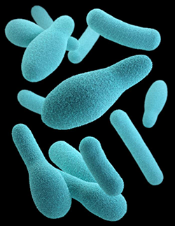
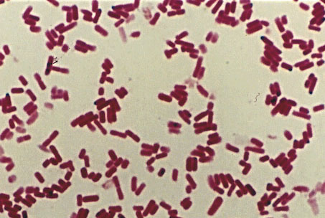
Clostridium botulinum
Trực khuẩn Gram dương sinh nha bào
Kỵ khí tuyệt đối
Mức độ nặng: type A > type B > type C
Hiện diện khắp nơi:
Rau quả, hải sản
Đất
Trầm tích đáy biển
CDC.GOV

Slide 39
Clostridium botulinum
Nguồn gốc độc tố:
Nha bào: đất, bụi, thực phẩm nhiễm bẩn
Vi khuẩn: sản xuất, bảo quản, đóng hộp, lên men
Tiêm Botox
Đường xâm nhập:
Ăn uống: nha bào, vi khuẩn trong thực phẩm
Vết thương nhiễm bẩn
Tiêm chích
Hít phải độc tố khí dung

Slide 40
Độc tố Clostridium botulinum
7 chủng → 7 loại độc tố A → G: Liên quan thực phẩm: A,B,E
VK bị tiêu diệt ở 100ºC trong > 5 giờ, 120ºC trong 5 phút
Độc tố bị bất hoạt ở 80ºC, phân hủy 100ºC trong 15 phút
Độc tố theo đường tiêu hóa vào cơ thể, không bị phá hủy → vào máu → synapse TK cơ

Slide 41
Cơ chế gây bệnh C. botulinum
Độc tố không mùi vị, không bị tác động bởi dịch vị và enzyme tiêu hóa
Độc tố xâm nhập cơ thể qua:
Tiêu hóa
Vết thương
Hít phải độc tố qua đường khí dung

Slide 42
Cơ chế gây bệnh C. botulinum
Độc tố gắn vào tận cùng thần kinh trước synapse:
Ngăn cản dẫn truyền thần kinh hệ Cholinergic (Acetylcholine):
Thần kinh cơ: cơ vân, cơ trơn
Tuyến lệ, nước bọt, mồ hôi

Slide 43
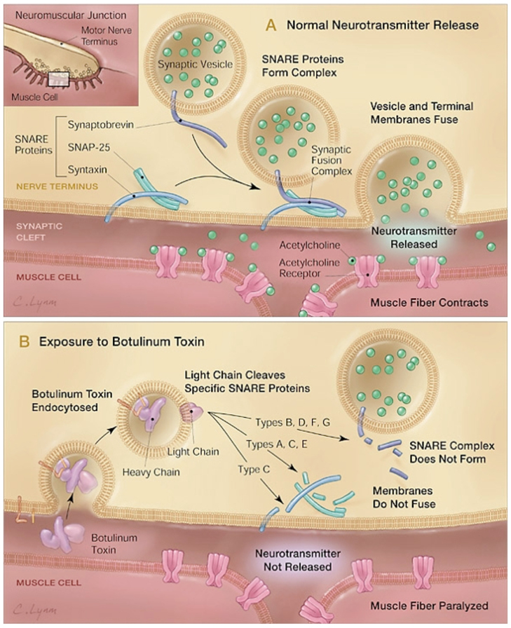

Slide 44
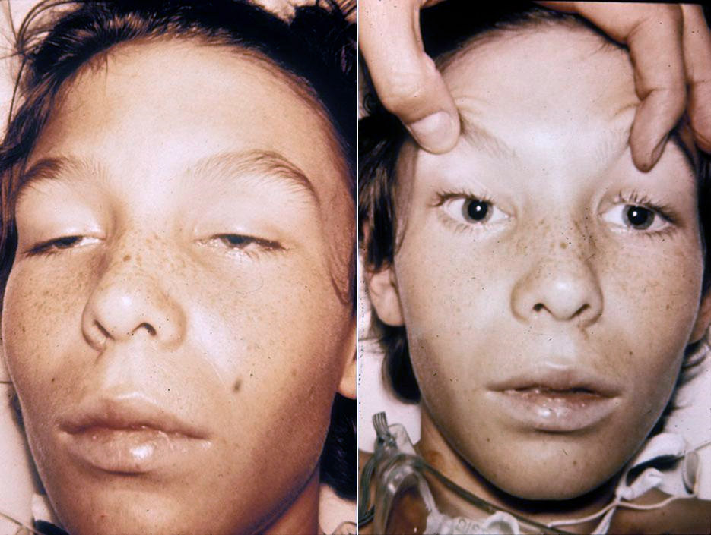
BIỂU HIỆN LÂM SÀNG
Liệt mềm, đối xứng, lan xuống cấp tính
Không sốt
Không rối loạn ý thức
Không rối loạn cảm giác
Liệt thần kinh đối xứng:
Hay gặp liệt TK sọ
Liệt TK vận nhãn: III, IV, VI: Nhìn mờ, nhìn đôi, sụp mi, rung giật nhãn cầu
Nuốt khó, phát âm khó
Yếu cơ mặt

Slide 45
BIỂU HIỆN LÂM SÀNG
Lan từ TK sọ xuống thân, chi trên, chi dưới
Thường gặp bí tiểu, bón (giảm nhu động)
Khó thở do liệt cơ hầu họng, cơ hoành
CLS:
CT/MRI: Não, màng não bình thường
CSF: bình thường, đôi khi tăng protein

Slide 46
THỂ LÂM SÀNG
Thể nhũ nhi
Thể quần cư ruột (rất hiếm)
Thể ngộ độc thực phẩm
Thể vét thương
Thể y sinh: chỉ định thẩm mỹ: tiêm quá liều độc tố botulinum
Thể khủng bố sinh học: Inhaled BoNT is estimated to be 100 times more potent than orally ingested BoNT; a single gram of toxin, if disseminated evenly, could kill more than 1 million people

Slide 47
THỂ NGỘ ĐỘC THỰC PHẨM
Ủ bệnh 12 – 36 giờ (vài giờ - 2 tuần)
Tiền triệu: buồn nôn, nôn, đau bụng, tiêu chảy, khô miệng, họng
Điển hình: liệt TK sọ, liệt lan xuống
Có thể tử vong ≤ 24 giờ
Trường hợp nhẹ chỉ biểu hiện liệt vận nhãn
Notes:
Ngộ độc xuất hiện thường xuất hiện sau ăn lần cuối 12-36 giờ, tối đa 8 ngày.

Slide 48
CẬN LÂM SÀNG
Lấy mẫu XN trước khi dùng kháng độc tố:
Huyết thanh
Phân
Dịch dạ dày
Vết thương
Mẫu thức ăn
Thử độc tố trên chuột
Nuôi cấy kỵ khí tìm NK
PCR
Điện cơ

Slide 49
CẬN LÂM SÀNG
Khẳng định độc tố
Dịch cơ thể: huyết thanh, phân, dịch nôn
Thực phẩm
Phân lập C. botulinum (+):
Phân
Bệnh phẩm vết thương
Thực phẩm
→ Nếu nghi ngờ dùng ngay kháng độc tố không đợi kết quả XN

Slide 50
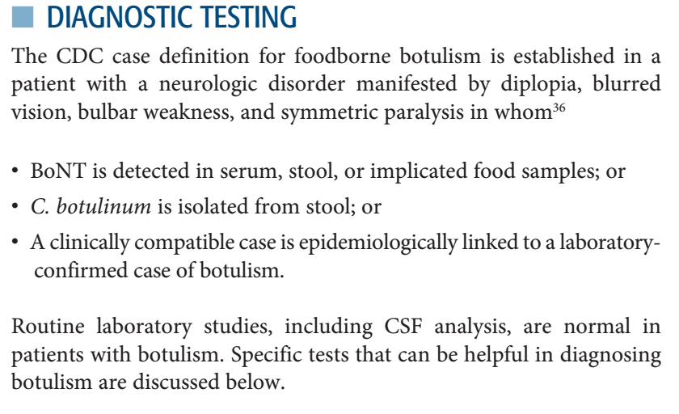
Goldfranks Toxicology 10ed

Slide 51
GỢI Ý CHẨN ĐOÁN
Ít nhất 1 biểu hiện:
Nhìn mờ
Nhìn đôi
Nói khó
Khàn giọng
Nuốt khó
Cảm giác lưỡi đầy
Kèm ít nhất 1 dấu hiệu:
Sụp mi
Liệt vận nhãn
Liệt thần kinh mặt
Đồng tử dãn cố định
Liệt lan xuống
Kèm theo không sốt
Độ nhạy 78 – 89%

Slide 52
CHẨN ĐOÁN PHÂN BIỆT
Nhược cơ
Hội chứng Guillain Barré
Viêm màng não vùng nền sọ
Xơ cứng rải rác
Hạ Kali

Slide 53
DIỄN TIẾN
Thể nhẹ: liệt nhẹ thoáng qua → hồi phục
Thể nặng: liệt hô hấp: thở máy có thể kéo dài vài tuần
Tử vong 7 – 10%

Slide 54
NGUYÊN TẮC ĐIỀU TRỊ
Nhập viện ngay nếu chẩn đoán nghi ngờ
Theo dõi sát hô hấp để hỗ trợ hô hấp
Sử dụng kháng độc tố càng sớm càng tốt
Nhanh chóng loại bỏ nguồn độc tố

Slide 55
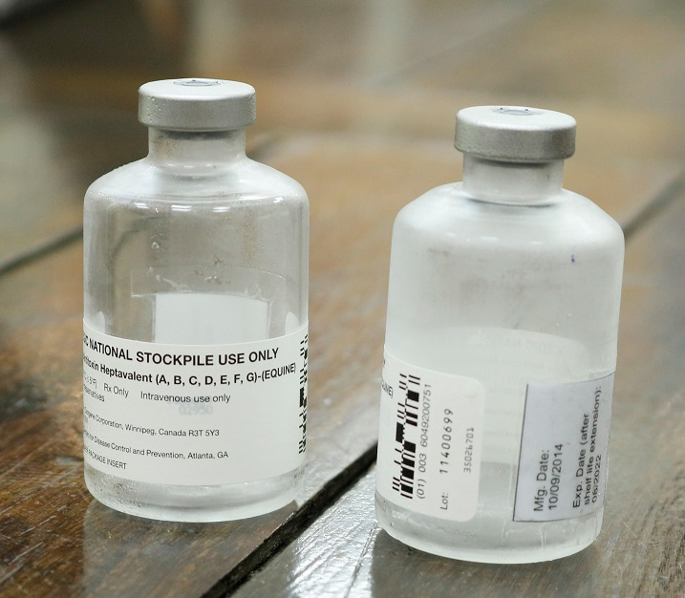
Điều trị
Tác dụng:
Ngăn độc tố bám vào tận cùng
thần kinh trước synapse
Hiệu quả khi dùng trong 48 – 96 giờ đầu
Chế phẩm:
Heptavalent (A-G_ Botulinum antitoxin- BAT) ) từ huyết thanh ngựa cho trẻ > 1 tuổi và người lớn
Botulism Immune Globuline (BIG) từ người, dùng cho trẻ dưới 1 tuổi
Notes:
BIG chỉ trung hòa độc tố trong máu, không trung hòa độc tố đã gắn tại chỗ nối TK
Chỉ làm giảm tiến triển và mức độ nặng, không khỏi khi đã có liệt

Slide 56
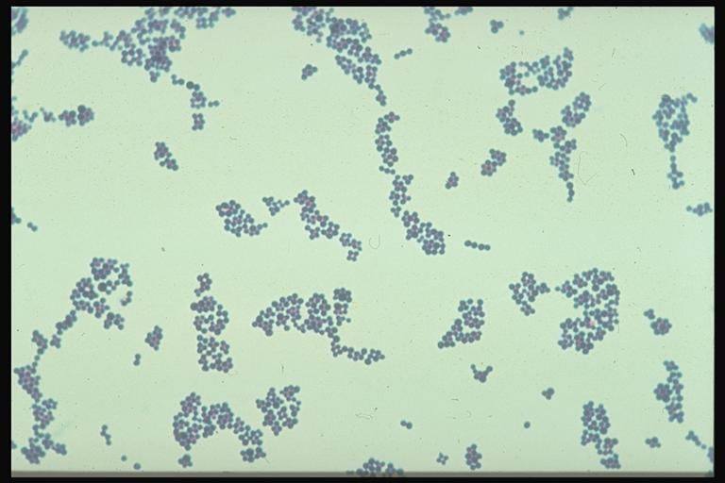
Staphylococcus
Sản xuất độc tố trong thực phẩm
Thịt nguội, tôm, cá, trứng, sữa, bơ, bánh kem..

Slide 57
ĐỘC TỐ VI NẤM
NẤM | NƠI KÍ SINH | ĐỘC TỐ
Aspergillus flavus | Ngô, lạc, hạt có dầu, hạt cây bông | Aflatoxin
Aspergillus parasiticus | Ngô, lạc, hạt dầu, hạt cây bông | Aflatoxin
Aspergillus nomius | Ngô, lạc, hạt dầu, hạt cây bông | Aflatoxin
Aspergillus ochraceus | Lúa mì | Ochratoxin
Aspergillus carbonerius | Hạt café, nho nấu rượu | Ochratoxin
Fusarium sp. | Lúa mì, lúa mạch, ngô | T-2 toxin
Penicillium verrucosum | Lúa mì, lúa mạch, ngô | Ochratoxin
Stachybotrys | Cỏ khô | satratoxins

Slide 58
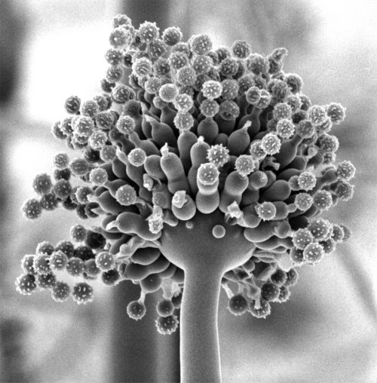
ĐỘC TỐ NẤM MỐC
Mycotoxins: Độc tố của nấm, mốc sinh ra trong quá trình sản xuất, thu hoạch, lưu trữ hạt, ngũ cốc
Mycotoxins một trong các chất gây đột biến và ung thư

Slide 59
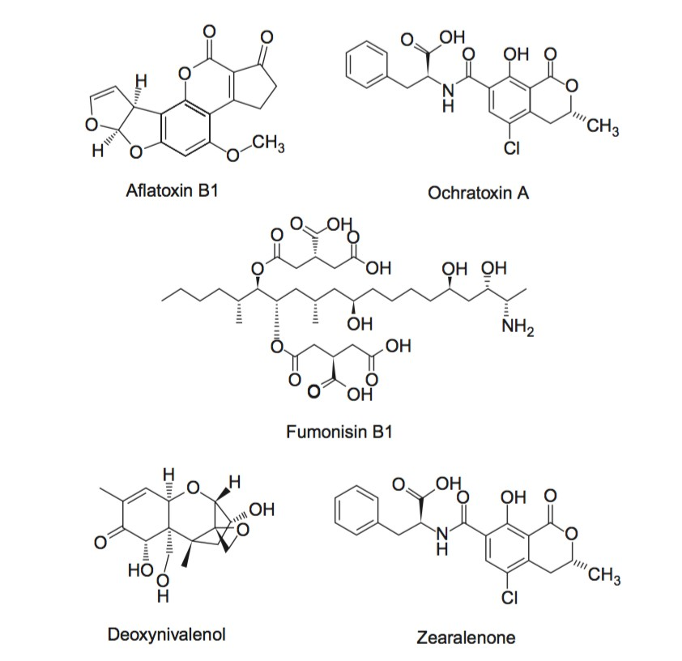
MYCOTOXINS (AFLATOXIN)
Độc tố gây nguy cơ lâu dài
Nhiễm mãn tính thông qua chế độ ăn có liên quan đến bệnh ung thư thận, gan và bệnh lý hệ thống miễn dịch (aflatoxin có thể gây ung thư gan)
Mycotoxins thường xuất hiện nhiều trong điều kiện nhiệt đới ẩm ướt.
Một số thực phẩm có chứa mycotoxins nếu bảo quản không tốt

Slide 60
Các hóa chất bảo vệ thực vật
Hóa chất BVTV nâng cao sản lượng nông nghiệp
Hóa chất BVTV có thể an toàn khi sử dụng đúng, nhưng có thể để lại dư lượng trong thực phẩm
Người dân có thể giảm thiểu phơi nhiễm với hóa chất BVTV bằng cách tuân theo các hướng dẫn chế biến thực phẩm cụ thể.

Slide 61
Phụ gia thực phẩm
Nhiều phụ gia thực phẩm là các chất bảo quản
FDA quản lý việc sử dụng các phụ gia có mục đích.
Các quy định quản lý phụ gia
Danh mục GRAS (nói chung được coi là an toàn)
Các phụ gia đã được sử dụng từ lâu tới nay
Được cho là an toàn dựa trên các bằng chứng khoa học đã có
Đang được xem lại

Slide 62
TÓM TẮT MỘT SỐ TÁC NHÂN
Vi khuẩn Ủ bệnh Cơ chế Loại thực phẩm Bacillus 1-6h Do độc tố trong Gạo, bột sấy khô cereus (ói) hay thực phẩm và ruột hâm nóng.
8-16h
(tiêu chảy)
Camylobacter 1-2
Nhiễm trùng
Độc tố trong phẩm, và ruột
Nước uống, tiếp xúc
thực Thịt, phó sản của
ngày
Clostridium perfringens
6-16h
thịt gia súc
E. coli
12-72h
Độc tố trong ruột
Nước uống, thịt
Listeria
9-32h
Nhiễm trùng
Sữa, bơ, fromage

Slide 63
TÓM TẮT MỘT SỐ TÁC NHÂN
Vi khuẩn Ủ bệnh Cơ chế Loại thực phẩm
Samonella 12-36h Nhiễm trùng
Thịt, nước xúc.
sữa, bánh, uống, tiếp
Shigella
1-7 ngày
Nhiễm trùng Độc tố trong phẩm
Nước, rau, quả
Staphylococcus aureus
1-6h
thực Thịt nguội, tôm, cá, trứng, sữa, bơ, bánh kem,
Vibrio parahemolyticus
8-30h
Nhiễm trùng + độc Nghêu, sò, nước
tố ở ruột
Yersinia enterocolitica
3-7 ngày
Nhiễm trùng Nước, thịt, sữa, bơ, đậu hủ…

Slide 64
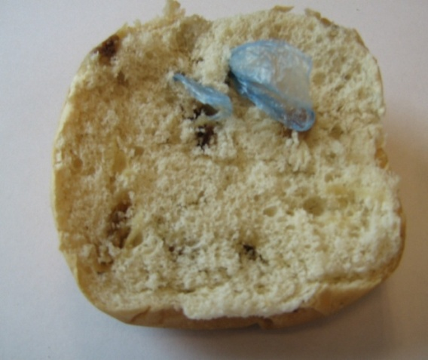
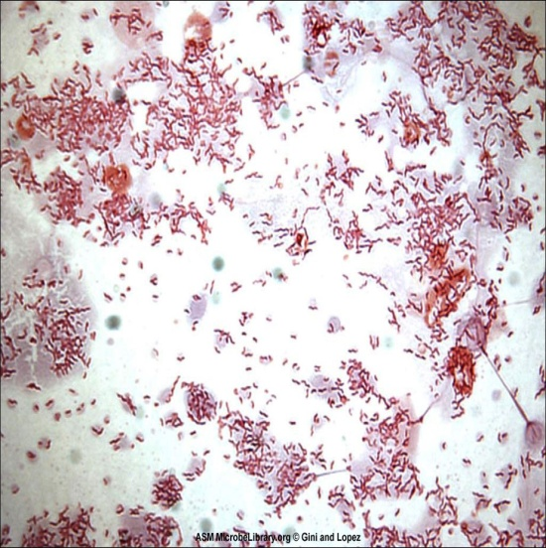
LÂM SÀNG
Vi khuẩn gây nhiễm (contamination) vào thức ăn có thể không gây ôi thiu rõ rệt, bề ngoài thức ăn có vẻ vẫn an toàn nhưng thực chất là đã có chứa lượng lớn VK hoặc độc tố nguy hại gây ra ngộ độc
Vài chủng VK đã nhiễm trong rau củ hoặc gia súc từ trước

Slide 65
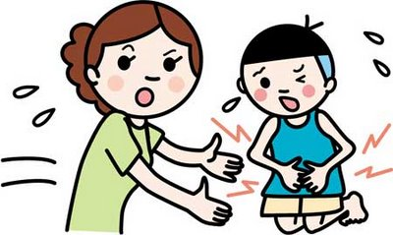
TRIỆU CHỨNG
Thường xuất hiện sau 2 – 5 ngày ăn thực phẩm bị nhiễm
Vài trường hợp biểu hiện vài giờ sau ăn thực phẩm bị nhiễm hoặc sau nhiều ngày, thậm chí nhiều tuần

Slide 66
TRIỆU CHỨNG
Hội chứng viêm dạ dày ruột (gastroenteritis):
Đau bụng
Tiêu phân lỏng ≥ 3 lần /24 giờ
Nôn ói
Cần chẩn đoán phân biệt:
Ung thư ruột non, hội chứng ruột kích thích, bệnh Crohn’s viêm loét đại tràng, xơ nang
Bệnh toàn thân khác có biểu hiện trên đường tiêu hóa với tiêu chảy và nôn ói
Triệu chứng gây ra do thuốc, rượu, có thai

Slide 67
TRIỆU CHỨNG
Triệu chứng chính là nôn ói, không kèm sốt hoặc tiêu chảy trong thời gian ngắn (< 8 giờ): gợi ý ngộ độc thực phẩm do Staphylococcus aureus, Clostridium perfringens, Bacillus cereus
Sốt, không kèm nôn ói, tiêu chảy > 18 giờ: gợi ý nhiễm khuẩn thực phẩm do Salmonella, Shigella, Campylobacter, Yersinia

Slide 68
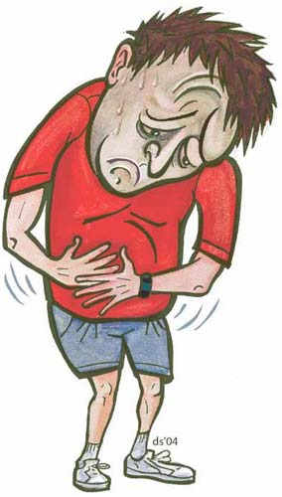
TRIỆU CHỨNG
TCLS có thể từ tiêu chảy nhẹ đến tiêu chảy nặng kèm nôn ói và đe dọa tính mạng:
Mạch nhanh
Huyết áp tụt
Thay đổi tri giác
Chi lạnh
Dấu mất nuớc

Slide 69
CẬN LÂM SÀNG
Xét nghiệm: tổng quát không đặc hiệu:
Phân: tìm thấy bạch cầu → có vi khuẩn sinh sản tấn công đường ruột.
Cấy phân: Có thể giúp phân biệt loại vi khuẩn
Cấy máu, dịch não tủy: tìm ra vi khuẩn nhất (Listeria).
Cấy thực phẩm: tìm vi khuẩn, xác định dịch
Các xét nghiệm thường quy khác để theo dõi tình trạng nhiễm trùng, rối loạn điện giải.

Slide 70
ĐIỀU TRỊ
Cấp cứu và hỗ trợ: Bù nước, điện giải (ói, tiêu chảy)
Thuốc đặc hiệu: không có antidote.
Nếu có vi khuẩn sinh sản gây nhiễm trùng, cấy phân có vi khuẩn: kháng sinh
Nếu như không cấy phân hoặc chưa có kết quả cấy phân, dùng kháng sinh theo kinh nghiệm:
Ciprofloxacin
Trimethoprim-sulfamethoxazole (bactrim)
Cephalosporin thế thệ 3
Notes:
Phụ nữ có thai nếu ăn phải thực phẩm có nhiễm Listeria thì dù có triệu chứng nhẹ cũng phải điều trị để đề phòng ngừa cho nhiễm trùng thai nhi. Kháng sinh đặc hiệu cho Listeria là Ampicillin, có thể kèm theo Gentamicin nếu triệu chứng nặng.

Slide 71
ĐIỀU TRỊ
Phụ nữ có thai nếu ăn phải thực phẩm có nhiễm Listeria thì dù có triệu chứng nhẹ cũng phải điều trị để đề phòng ngừa cho nhiễm trùng thai nhi.
Kháng sinh đặc hiệu cho Listeria: Ampicillin +/-Gentamicin nếu triệu chứng nặng.

Slide 72
PHÒNG TRÁNH
An toàn thực phẩm trên thị trường
Kiểm soát trong công nghiệp:
Biện pháp Pasteur bất hoạt nhiều vi sinh vật trong thực phẩm
Các vi khuẩn làm hỏng thực phẩm vẫn còn.
Các điểm kiểm soát quan trọng và phân tích nguy cơ (Hazard Analysis Critical Control Points, HACCP) đòi hỏi các nhà sản xuất thực phẩm phải phát hiện các khâu nhiễm bẩn và thực hiện các biện pháp kiểm soát.
Notes:
Trong biện pháp pasteur nhiệt độ cao trong thời gian ngắn (HTST), sữa được ép chảy qua các tấm hoặc các ống kim loại có nhiệt độ thành ống 72°C (161°F) trong 15 giây. Biện pháp xử lý nhiệt độ cực cao (UHT) để sữa ở nhiệt độ 138°C (280°F) trong tối thiểu 2 giây.

Slide 73
PHÒNG TRÁNH
An toàn cho người tiêu dùng
Rửa tay bằng nước xà phòng trước ăn.
Mặt bàn, các dụng cụ khi ăn và các vị trí chế biến phải sạch.
Đảm bảo thực phẩm đã nấu vẫn đang sôi trước ăn và rau quả tươi phải tươi và lạnh.
Bảo quản lạnh các thực phẩm mua sẵn trong vòng 2 giờ.

Slide 74
PHÒNG TRÁNH
An toàn thực phẩm ở bếp
Giữ cho bếp sạch và an toàn.
Tránh nhiễm bẩn chéo bằng cách tách riêng rẽ trứng, thịt và hải sản tươi với các thực phẩm khác.
Giữ các thực phẩm nóng luôn nóng.
Giữ thực phẩm lạnh luôn lạnh.

Slide 75


Slide 76
PHÒNG TRÁNH
Làm chậm thực phẩm bị ôi thiu bằng cách:
Tuân thủ nguyên tắc vệ sinh an toàn thực phẩm khi chế biến thực phẩm
Trữ thực phẩm trong môi trường muối hoặc đường có nồng độ cao hoặc acid yếu (muối dưa, ngâm giấm…)
Phơi khô hoặc trữ lạnh
Đun sôi (đóng hộp và tiệt trùng)

Slide 77
PHÒNG TRÁNH
Khuyến cáo các nhiệt độ an toàn:
Gia cầm nguyên con: 180˚ F = 82.2 ˚ C
Thit lườn gia cầm và thịt chín: 170˚ F = 76.6 ˚ C
Thực phẩm nồi, thịt gia cầm xay và thực phẩm thừa đun lại: 165˚ F = 73.8 ˚ C
Thịt chín vừa, trứng tươi, các món từ trứng, thịt lợn và thịt xay: 160 ˚F = 71.1 ˚ C
Thịt tái, thịt nướng, thịt bê, cừu: 145˚ F = 62.7 ˚ C
Không nên giữ thực phẩm ở 40˚ -140˚ F quá 2 giờ
Nhiệt độ bảo quản lạnh: 40˚ F = 4.4 ˚ C
Nhiệt độ bảo quản đông: 0˚ F

Slide 78
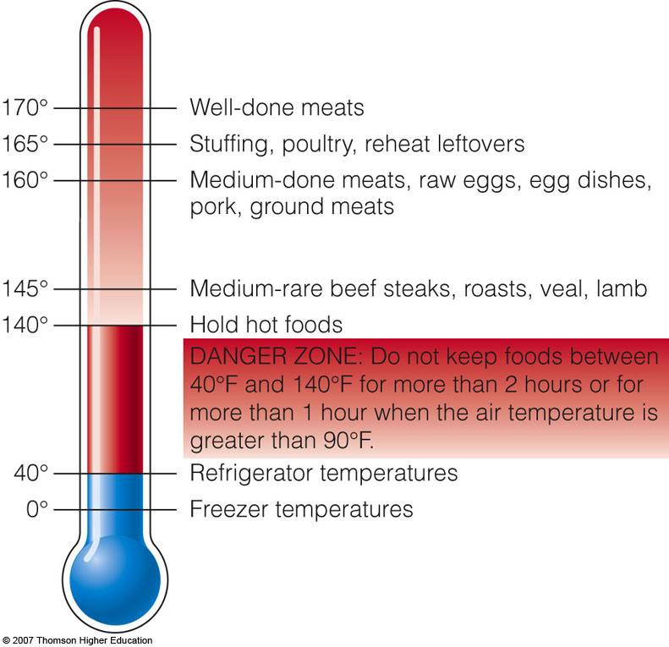
Các thịt chín
Thức ăn nhồi, gia cầm, thực phẩm thừa nấu lại
Thịt chính vừa, trứng tươi, món từ trứng, thịt lợn, thịt xay
Bít tết bò tái, thịt nướng, thịt bê, thịt cừu
Thực phẩm giữ nóng
VÙNG NGUY HIỂM:
không giữ thực phẩm 40˚-140˚F quá 2 giờ hoặc quá 1 giờ khi nhiệt độ phòng trên 90˚F
Nhiệt độ bảo quản lạnh
Nhiệt độ bảo quản đông

Slide 79
Hóa chất bảo vê thực vật
Giảm tối đa nguy cơ
Lọc bỏ mỡ và da.
Lựa chọn rau, quả không có các khe, rãnh.
Rửa thực phẩm tươi bằng bàn chải và cọ rửa.
Dùng dao để gọt vỏ
Loại bỏ lá bên ngoài.
Bóc vỏ.
Ăn nhiều loại thực phẩm khác nhau
Cân nhắc mua các thực phẩm hữu cơ có chứng nhận.

Slide 80
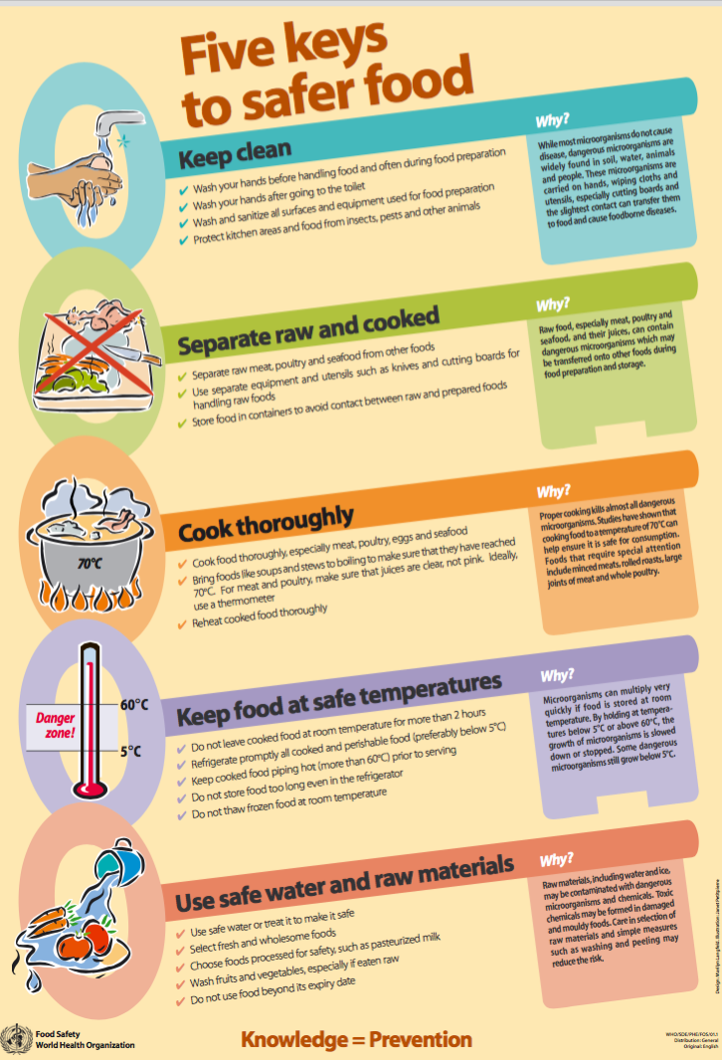
PHÒNG NGỪA
• Giữ vệ sinh để ngăn ngừa thức ăn bị ô nhiễm
• Bảo quản riêng thực phẩm sống và thức ăn chín để tránh lây nhiễm chéo
• Nấu kỹ thức ăn để giết chết vi sinh vật
• Bảo quản thức ăn ở nhiệt độ phù hợp để ngăn vi khuẩn phát triển (>60ºC hoặc <5ºC)
• Dùng nuớc sạch và thực phẩm tươi sống an toàn để tránh thức ăn bị ô nhiễm

Slide 81
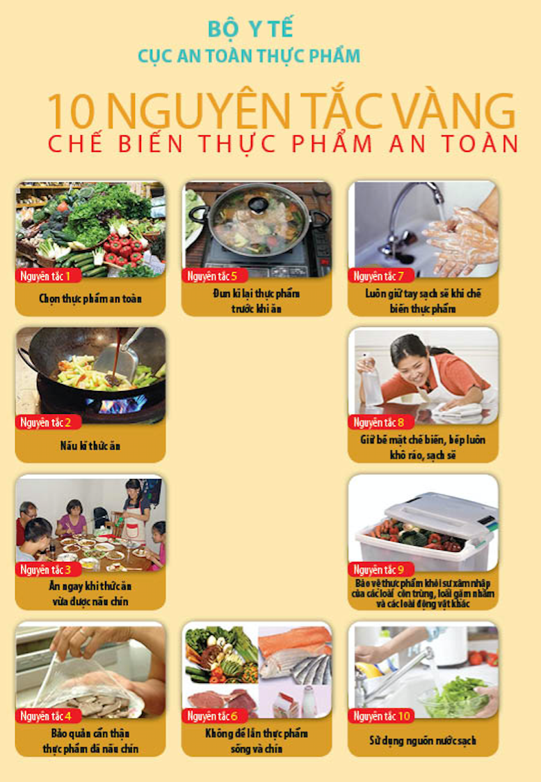
PHÒNG NGỪA

Slide 82

KẾT LUẬN
Các loại bệnh có liên quan đến thức ăn có khuynh hướng gia tăng
Các tác nhân thường khó xác định danh tính (→ trên 80% trường hợp)
Đề kháng kháng sinh ngày càng gia tăng (→ drug-resistant Salmonella)

